Slide 1
| Paper Review |
You Only Look Once: Unified, Real-Time Object Detection
Joseph Redmon, Santosh Divvala, Ross Girshick, Ali Farhadi
2016 IEEE Conference on Computer Vision and Pattern Recognition (CVPR)
2024.02.06 ~ 2024.02.23
Hyungseop Lee
Department of Embedded Systems Engineering, INU

Slide 2
Outline
Precision-Recall Curve, mAP
YOLO가 이전의 detector들과 다른점
이전 detection system들의 특징, 문제점 (DPM, R-CNN variants)
Unified Detection : YOLO network design
Unified Detection : YOLO training & loss function & hyper parameters
Unified Detection : YOLO Inference
Comparison to Other Real-Time Systems
Experiments
VOC 2007 Error Analysis
Combining Fast R-CNN and YOLO
VOC 2012 Result
Generalizability : Person Detection in Artwork
Real-Time Detection In The Wild (해보기)
My Conclusion

Slide 3
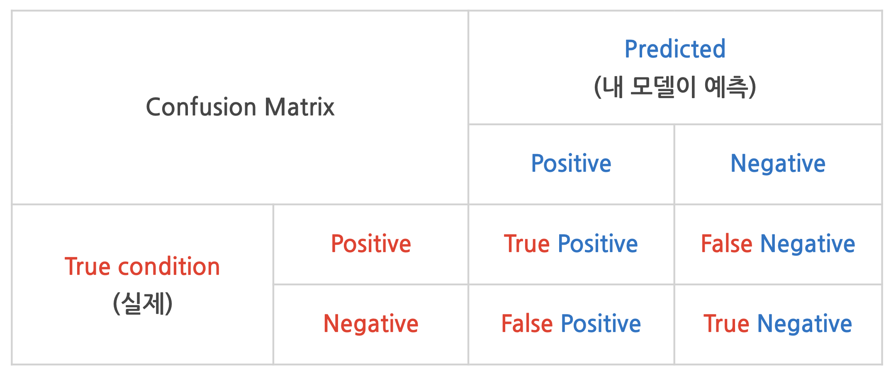
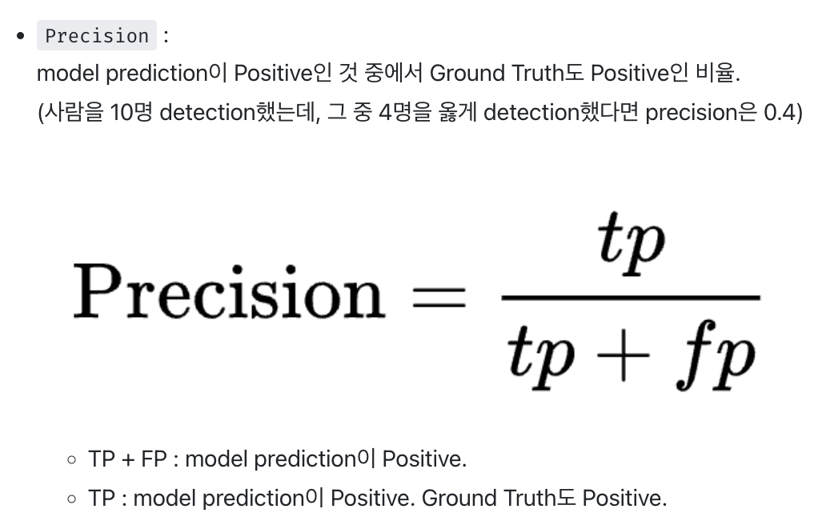
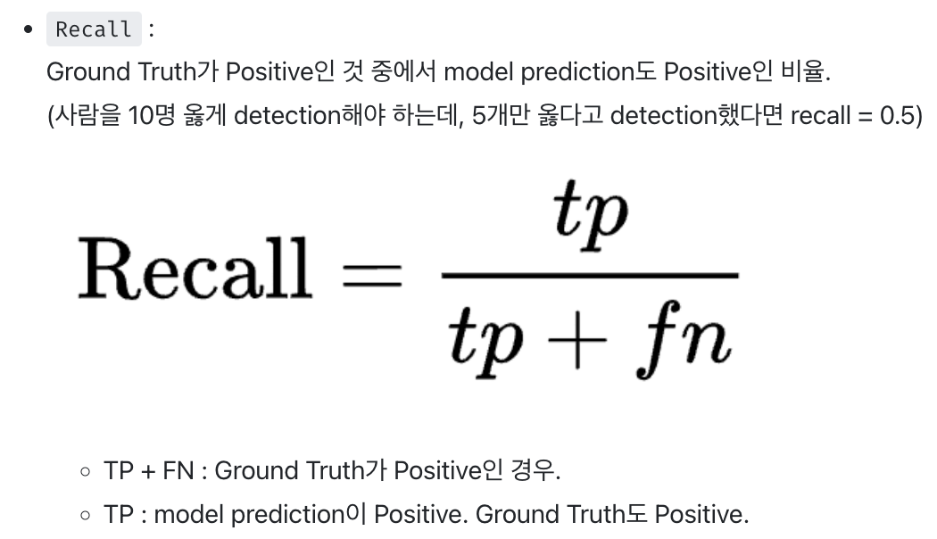
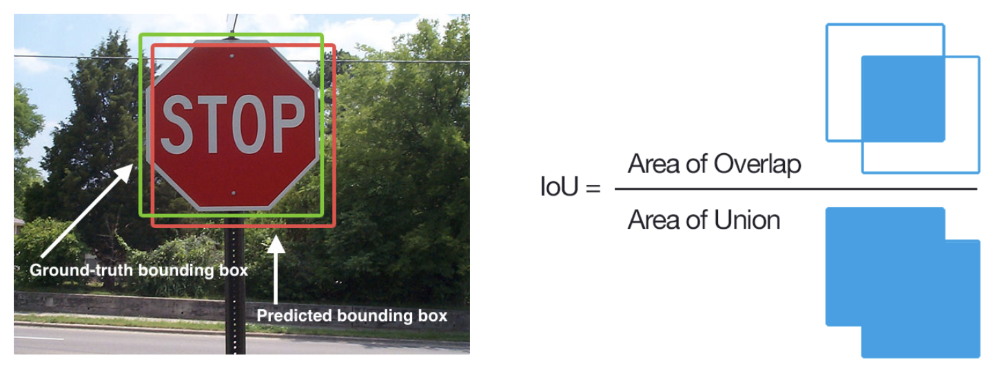
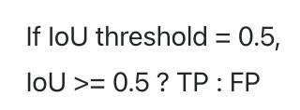
1. Precision-Recall Curve, mAP
Confusion Matrix (TP, TN, FP, FN)
Precision & Recall
IOU (Intersection Over Union)
bounding box가 맞는지 틀린지를 결정하기 위한 지표

Slide 4
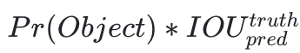
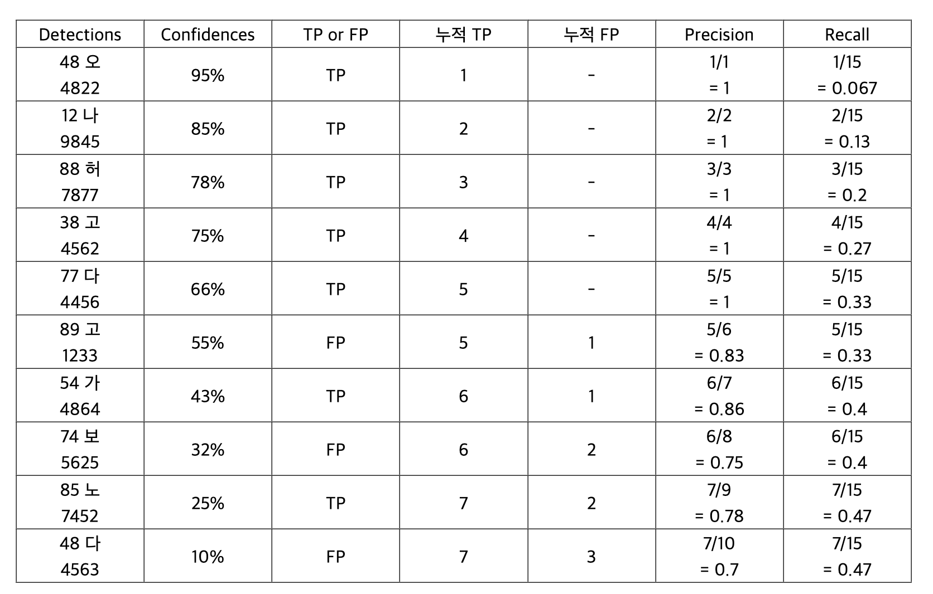
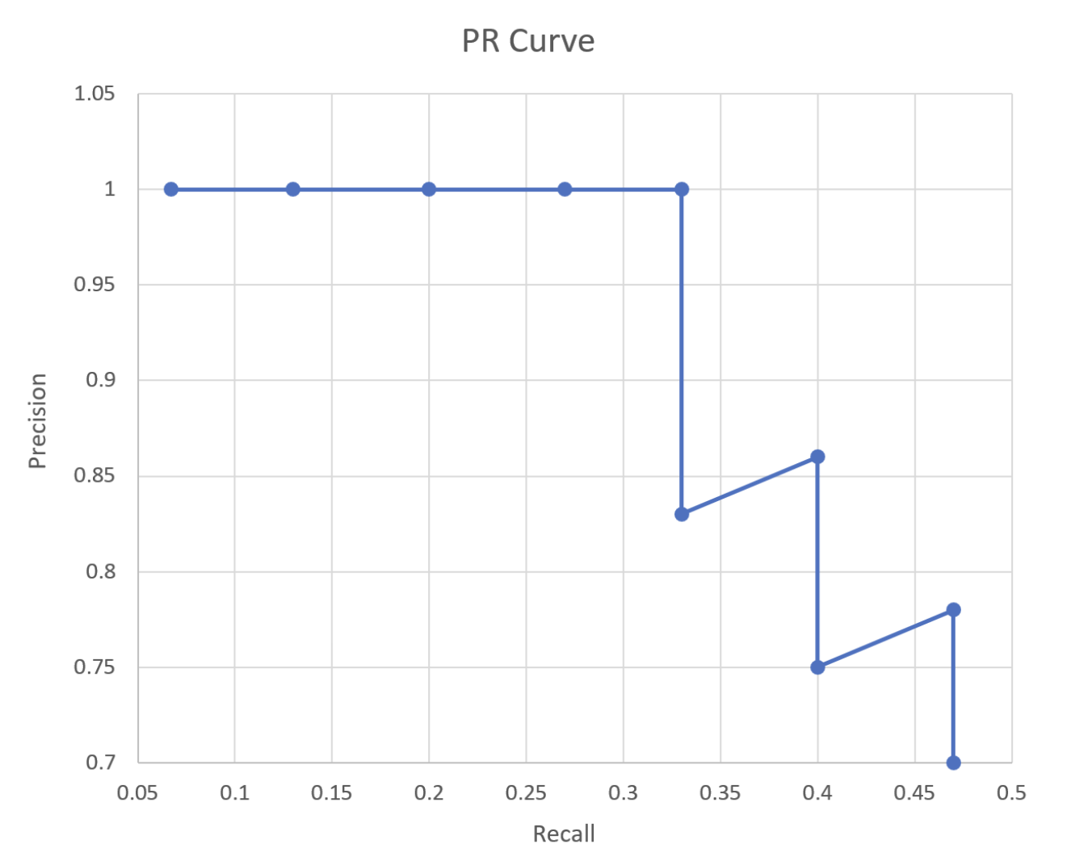
1. Precision-Recall Curve, mAP
Confidence Score
일반적으로, prediction한 bounding box(=bbox) 안에 object가 있을 확률.
YOLO에서는 (물체가 있을 때, GT bbox와 Pred bbox의 IOU값)
PR(Precision, Recall) Curve
object detection algorithm 성능을 평가하는 방법 중 하나.
Confidence score threshold에 따른 precision과 recall값이 달라지는데, 이것을 graph로 나타냄.
AP(Average Precision), mAP(mean Average Precision)
AP : PR Curve 면적
mAP : class마다 PR Curve 면적의 평균

Slide 5
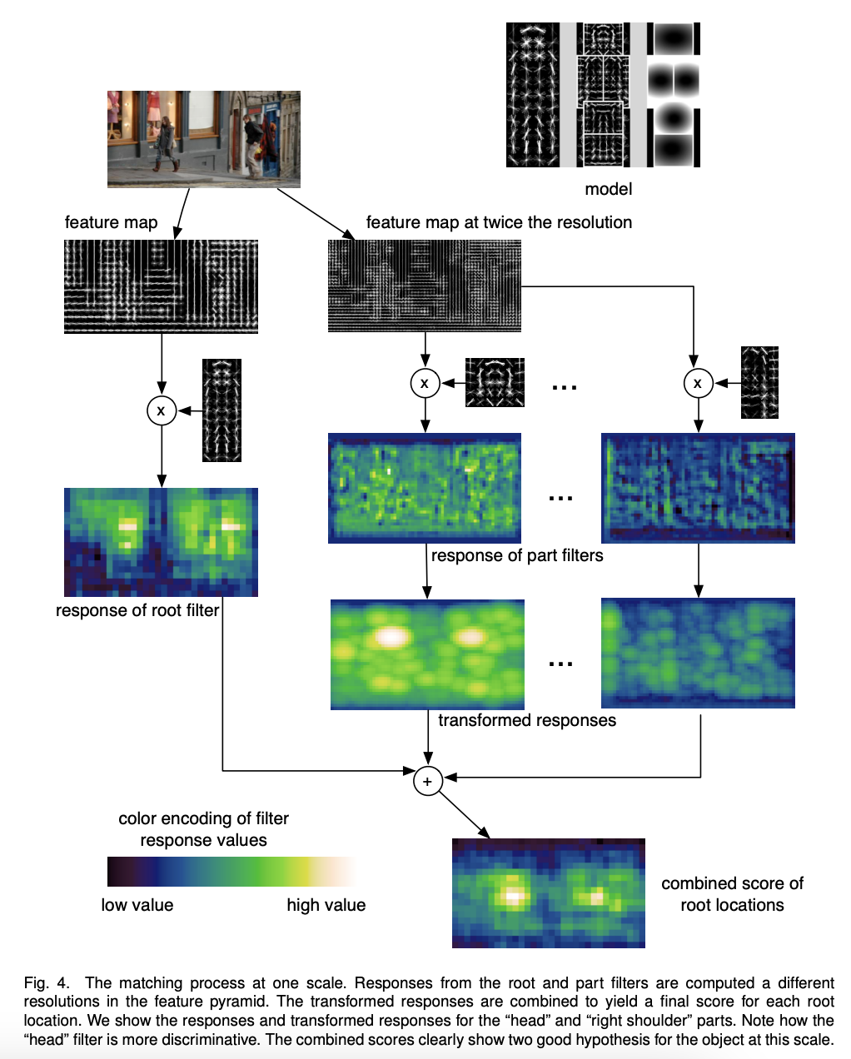
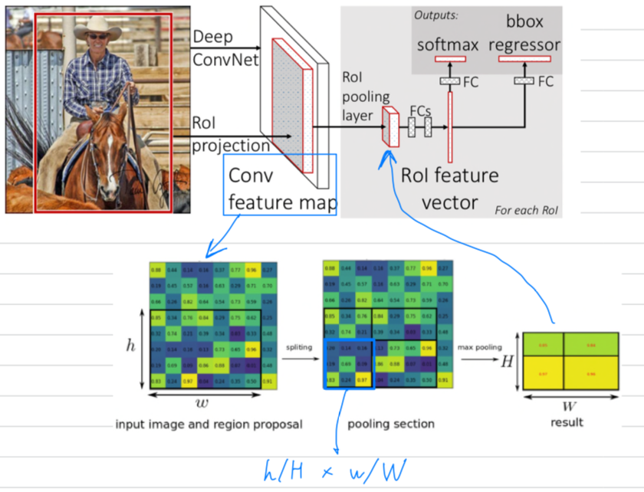
2. 이전 detection system들의 특징, 문제점
DPM(Deformable Part Model) (2009)
bbox를 Sliding window
각 bbox마다 HOG(Historgram Of Gradient) feature map 생성
미리 만들어진 Root filter, Part filter를 matchig
matching 결과를 종합하여 object를 classification.
Fast R-CNN (2015)
Image 전체에 대해 CNN 적용하여 feature map 생성
Selective search로 만들어놨던 RoI를 feature map에 projection
만들어진 proposals에 RoI pooling 후, 두 개의 fc layer로 변경
각각의 fc layer는 classification과 bbox regressor로 동작
Notes:
이부분은 논문을 자세히 읽어봐야 하는데,
빠르게 간단히만 읽어서 맞는 내용인지는 모르겠음.
하지만 YOLO 논문에서 말하고자 하는 말은 대략 이해했음

Slide 6
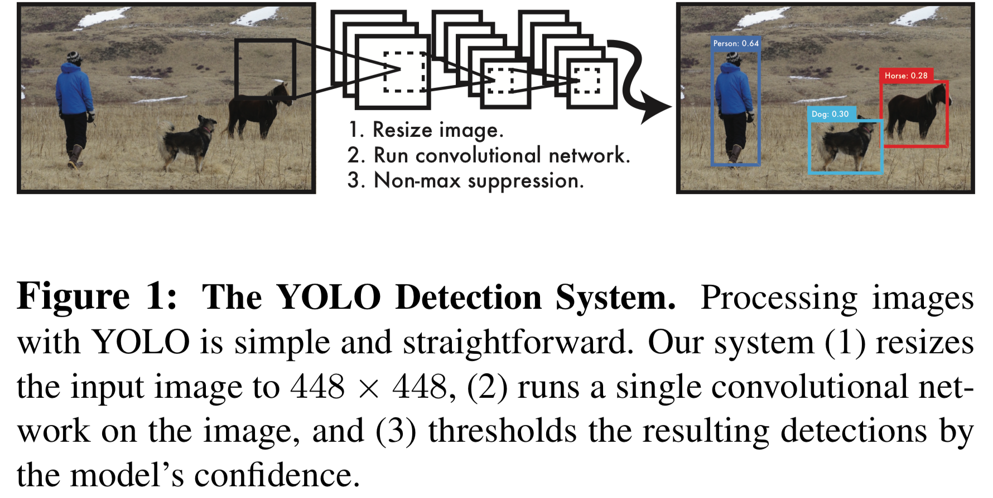
2. 이전 detection system들의 특징, 문제점
이전의 detector들은 여러 pipeline을 거치는데, 각각의 component는 따로따로 학습되기 때문에 optimization이 힘들고 오래 걸림.
또한 detection을 위해 classification 문제로 재정의함.
YOLO는 separate components들을 a single network로 통합시킴 = end-to-end training이 가능 (Unified Detection)
따라서 image를 network에 넣으면, image의 bbox coordinates와 class probability까지 prediction.
실험결과 이전 detector들에 비해 매우 빠르다 (Titan X GPU에서 45fps → real-time performance)
다른 real-time system들의 2배 이상의 mAP 달성
Fast R-CNN과 달리, image 전체를 보기 때문에 background error를 절반 미만으로 줄임
Generalizable하기 때문에 new domian이나 unexpected input에 robust.

Slide 7
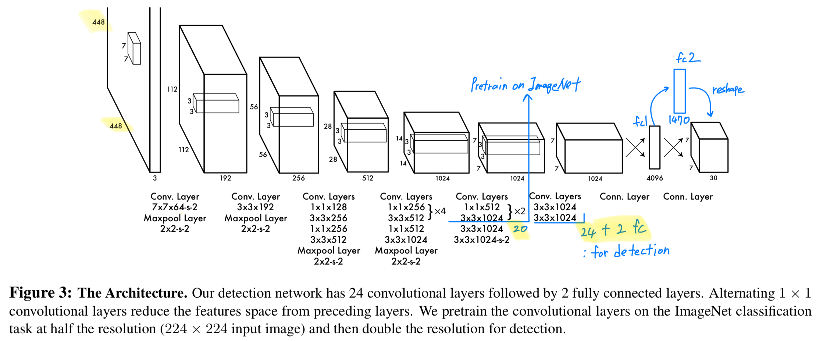
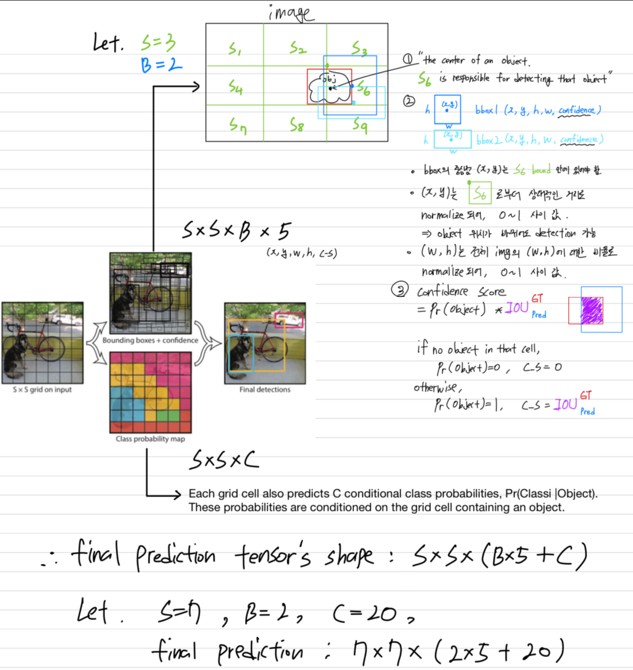
2. Unified Detection : YOLO network design
24개 conv layer와 2개 fc layer
처음 20개 conv layer : ImageNet dataset에 pretrain (top-5 acc 88%)
이후 4개 conv layer, 2개 fc layer : randomly initialized weights
Detection은 보통 fine-grained visual information(세밀한 시각 정보)가 필요하므로 network의 input dimension을 448 x 448로 늘림

Slide 8
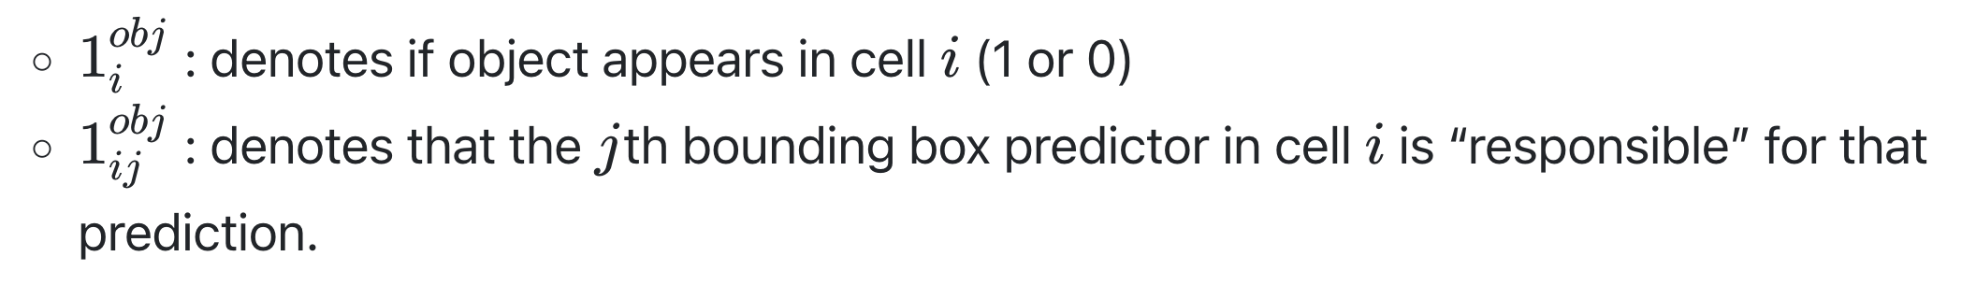
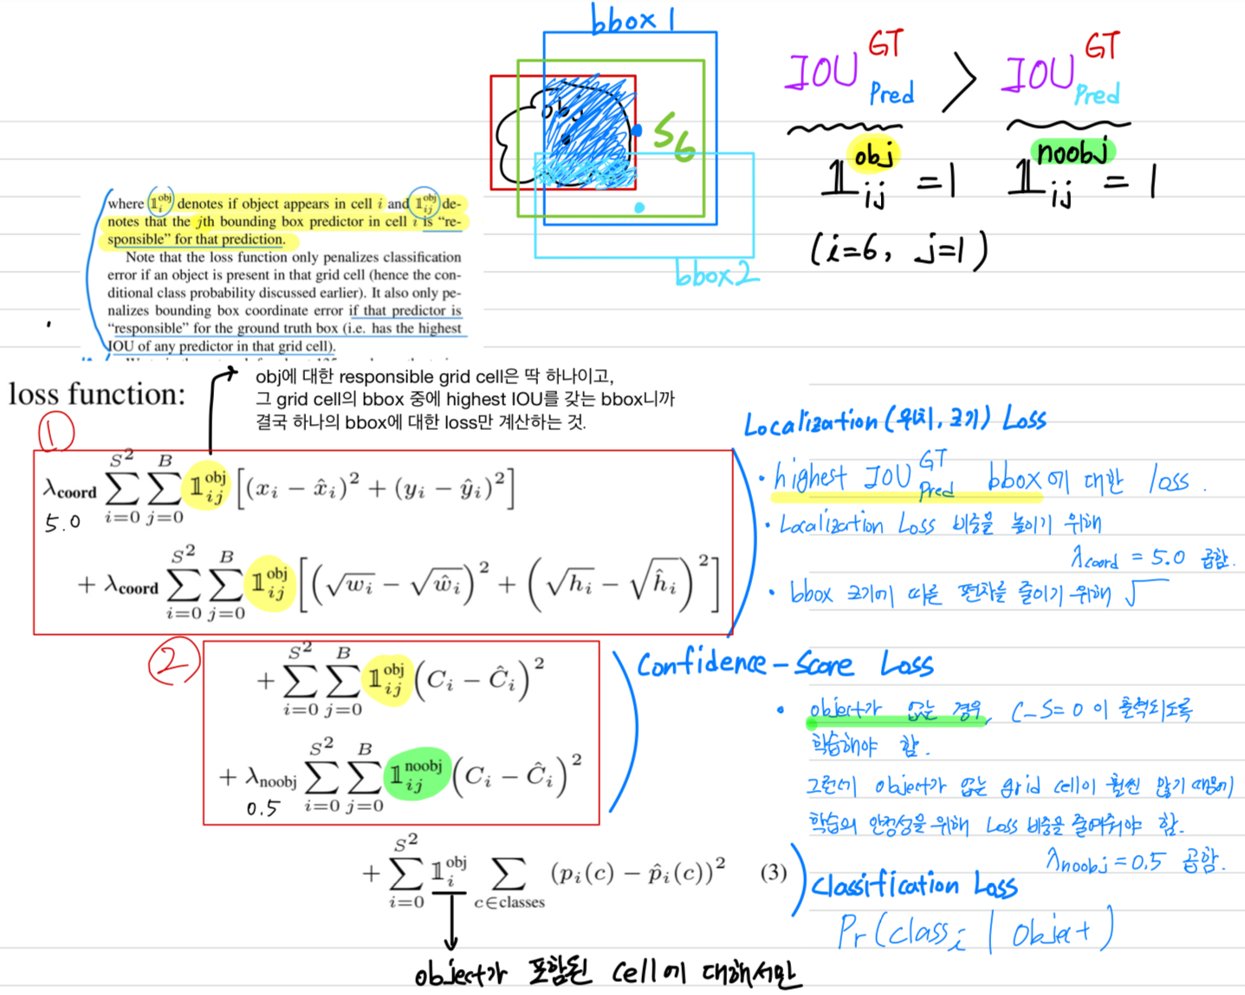

2. Unified Detection : YOLO loss function
Optimize하기 쉬운 sum-squared error 사용.
하지만 classification error와 localization error를 동일하게 가중하는 것은 이상적이지 않음.
→ localization error에 비중을 더 주기 위해 $λ_{coord}=5$ 를 사용.
(detection problem이다 보니까 localization error에 더욱 비중을 둬야 한다고 주장하는 듯)
대부분의 image grid cell에는 object가 포함되지 않음.
이는 object를 포함하고 있는 cell들로부터 gradient가 overpowering될 수 있음.
이는 model instability를 야기.
따라서 no object bbox에 대한 loss도 줘야 하는데, 사실상 no object bbox가 더 많기 때문에
→ no object bbox에 대한 loss를 주되, 조금만 주기 위해서 $λ_{noobj}=0.5$ 를 사용
작은 bbox에서의 A만큼의 error는 큰 bbox에서의 A만큼의 error보다 영향이 크기 때문에
→ 큰 bbox와 작은 bbox에 대한 error를 동일하게 가중하기 위해 width와 height에 square root 적용
Grid cell마다 여러 개의 bbox를 예측하는데,
우리는 training time에 각 object를 responsible하는 bbox predictor를 원함.
그래서 ground truth와 IOU가 가장 높은 bbox($1_{i,j}^{obj}$)를 지정한다.
이는 bbox predictor 간의 specialization을 이끔.

Slide 9
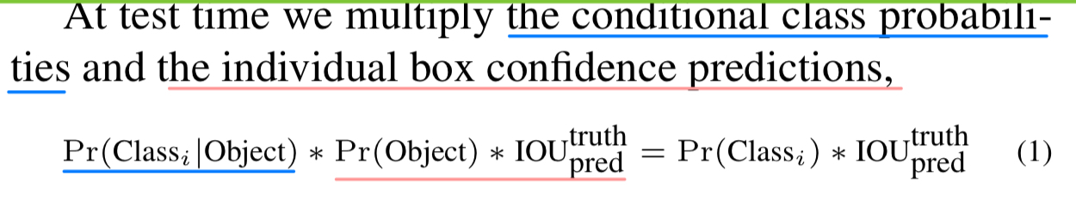
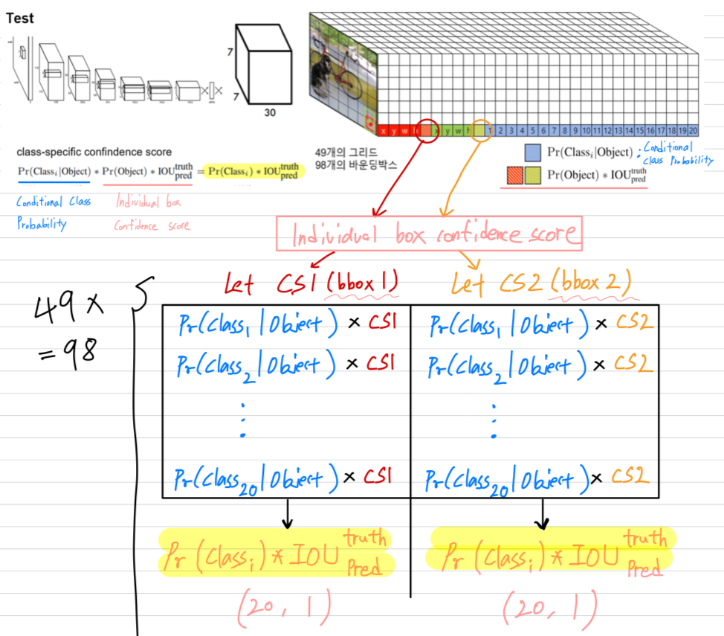
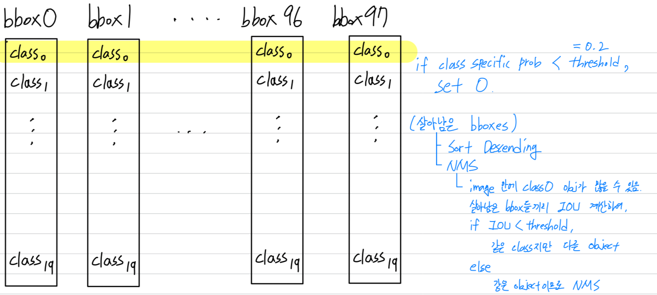
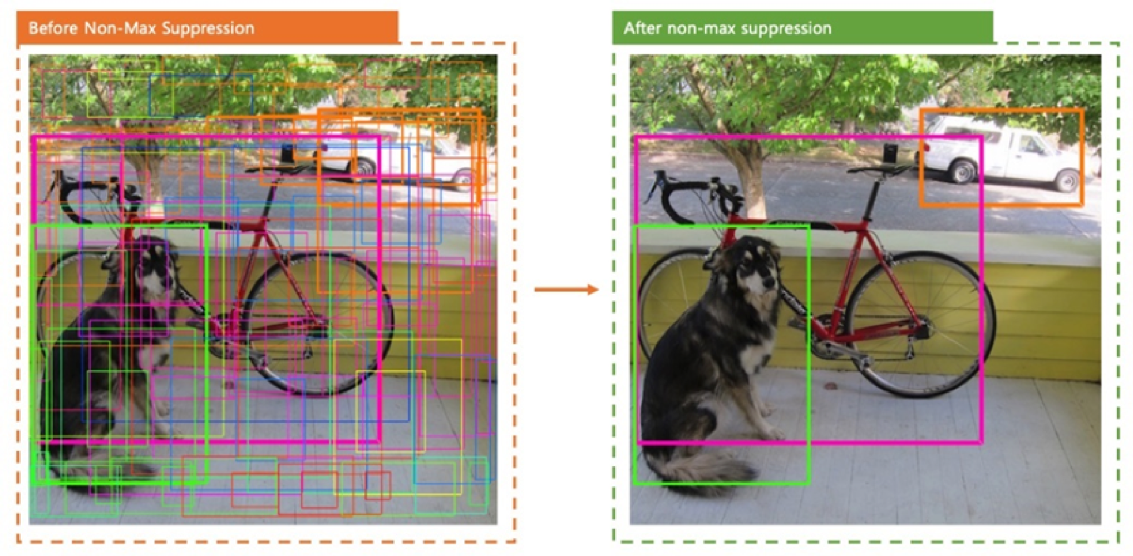
2. Unified Detection : YOLO Inference
Training에서와 같이, inference할 때도 하나의 network evaluation만 있으면 된다.
Object가 어느 grid cell에 속하는지 명확하며, network는 각 object에 대해 하나의 bbox만 예측해야 함.
하지만 큰 object나 여러 cell의 경계에 가까운 object는 multiple detection될 수 있다.
→ Non-maximum suppression을 통해 해결할 수 있다.
(논문에서의 설명은 이게 끝) +
Notes:
논문에서의 inference detail이 부족하기 때문에 이해가 어려웠다.
그래서 여러 자료를 더 알아보았다.
정확한 내용이지 않을 수 있으니, 추후에 더 살펴봐야함

Slide 10
2. Comparison to Other Real-Time Systems
DPM(Deformable parts models)
Sliding window approach to object detection
A disjoint pipeline to extract static features, classify regions, predict bounding boxes, etc.
YOLO replaces all these disparate parts with a single CNN.
YOLO leads to a faster, more accurate model than DPM
DPM의 전체 pipeline을 구성하는 작은 pipeline들을 개선하려는 많은 연구들이 존재
Many efforts to speedup HOG computation
Use cascade, push computations to GPUs
→ but only 30Hz DPM runs in real-time
YOLO는 작은 pipeline의 개별적인 속도 개선에 focus 않고, 작은 pipeline을 없애서 하나의 design으로 만듦
Notes:
여러 detection model들과 YOLO를 비교해놨는데,
해당 논문들을 모두 읽어보지 못해서
논문에서 주장한 내용만 간략하게 추림

Slide 11
2. Comparison to Other Real-Time Systems
R-CNN
Region proposal instead of sliding window to find objects
Selective Search generates potential bboxes
CNN extracts features
SVM scores the bboxes
Linear model adjusts the bboxes
Non-max suppression eliminates duplicate detections.
역시나 복잡한 pipeline으로 인해 train, test 속도 매우 느림
Fast R-CNN
Using neural network to propose regions instead of Selective Search
→ Nueral network를 사용하여 proposed region을 찾는 시도를 통해 R-CNN에 비해 accuracy, speed 증가.
하지만 아직 real-time 성능에 부족
Notes:
여러 detection model들과 YOLO를 비교해놨는데,
해당 논문들을 모두 읽어보지 못해서
논문에서 주장한 내용만 간략하게 추림

Slide 12
2. Comparison to Other Real-Time Systems
Deep MultiBox
Train a CNN to predict regions of interest
Can also perform single object detection by replacing the confidence prediction with a single class prediction
CNN으로 RoI를 prediction하는 것은 YOLO와 동일하지만,
YOLO와 같이 여러 object를 detection하기 위해 추가의 image patch classification이 필요
General object detection을 하지 못하므로 YOLO가 더욱 complete detection system이라고 할 수 있음
MultiGrasp
YOLO의 grid approach idea는 MultiGrasp에 기반함
MultiGrasp는 한 image에서 single graspable region을 predict하는데,
YOLO는 한 image에서 bboxes와 여러 objects의 class probablity를 predict하기 때문에 더욱 고급 task
Notes:
여러 detection model들과 YOLO를 비교해놨는데,
해당 논문들을 모두 읽어보지 못해서
논문에서 주장한 내용만 간략하게 추림

Slide 13
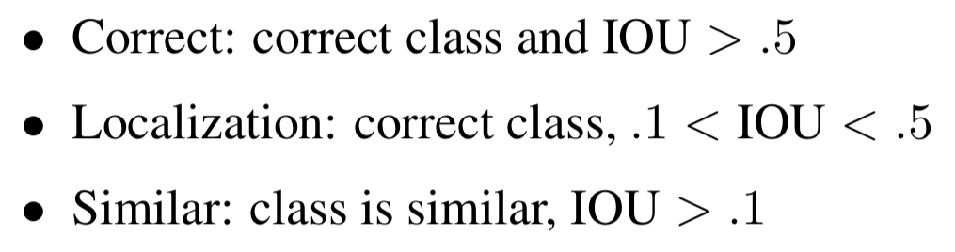
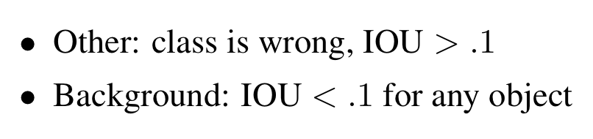
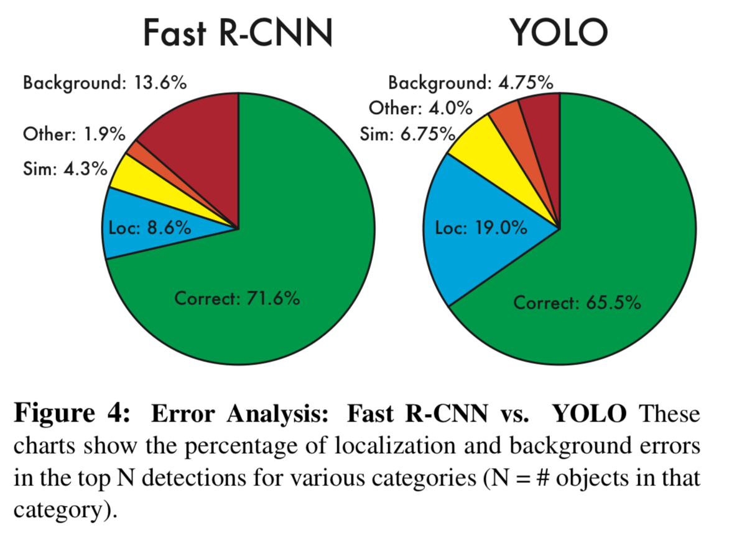
3. Experiments - VOC 2007 Error Analysis
Fast R-CNN은 PASCAL에서 highest performing detector이기 때문에 YOLO와 Fast R-CNN을 비교
Object detection을 위한 비교, 분석 방법으로 Diagnosing Error in Object Detectors, Derek Hoiem et al. 의 methodology를 사용.
각 category마다 top N predictions을 확인
각 prediction은 correct 이거나 error의 유형에 따라 classified된다
Figure 4는 모든 class의 각각 평균화된 error type의 세부 사항을 보여줌
Sim, Other, Background error type을 모두 합친 것(15.5%)보다 Loc error(19.0%)가 더 높음
YOLO는 object를 올바르게 localization하는 데에 어려움을 겪음
Fast R-CNN은 훨씬 적은 Loc error를 만들지만,
Background error는 YOLO보다 약 3배가 높다.

Slide 14
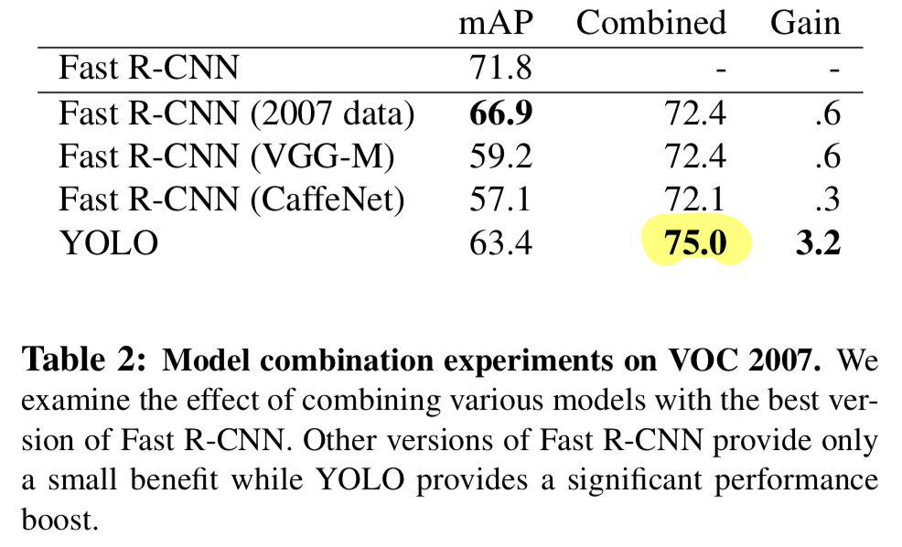
3. Experiments - Combining Fast R-CNN and YOLO
앞서 봤듯이, YOLO는 Fast R-CNN보다 훨씬 적은 Background error를 만듦.
그래서 Fast R-CNN에 YOLO를 사용하여 background error를 감소시킴으로써, 성능을 크게 향상시킬 수 있음 (Fast R-CNN + YOLO)
Fast R-CNN이 예측한 모든 bbox마다 YOLO가 예측한 bbox 중 비슷한 bbox가 있는지 확인
만약 그렇다면, YOLO가 예측한 probability와 두 box 사이의 overlap에 기반하여 해당 prediction을 향상.
Fast R-CNN + YOLO model은 3.2%가 오른 75.0% mAP를 달성.
Fast R-CNN에 Other versions of Fast R-CNN을 결합하는 것은 거의 이점이 없음.
→ 이는 YOLO가 단순히 model ensembling의 목적으로 사용된 것이 아니라,
YOLO가 Fast R-CNN의 단점을 보완해줬다고 볼 수 있음.
이 combination은 각 model을 별도로 실행한 다음에 결과를 결합하기 때문에
YOLO 입장에서는 속도에서 이점을 얻지 못하지만, Fast R-CNN 입장에서는 YOLO가 매우 빠르기 때문에 속도에 전혀 영향을 받지 않는다.

Slide 15
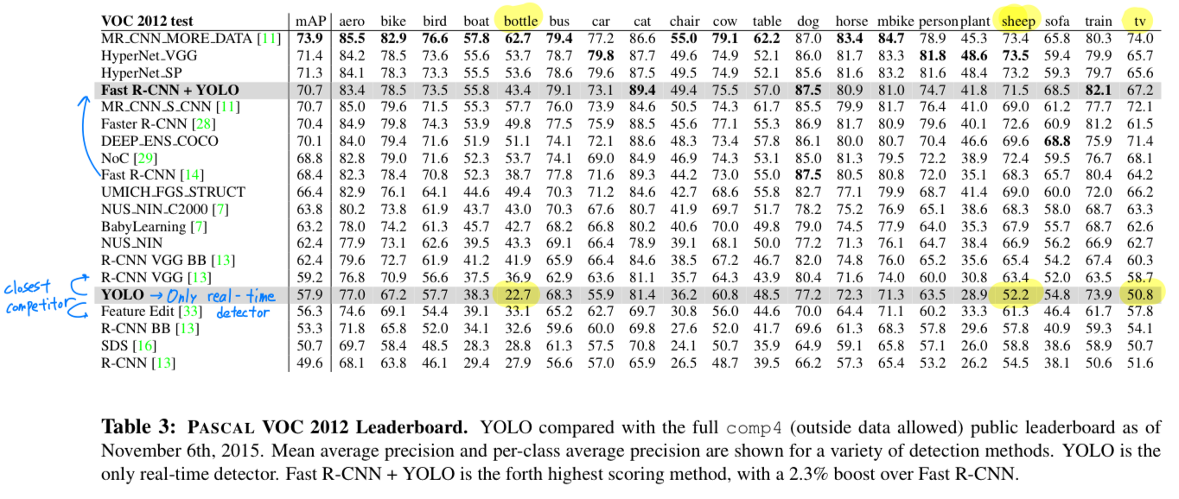
3. Experiments – VOC 2012 Result
VOC 2012 test set에 대해서 YOLO는 57.9% mAP를 달성.
현재 state-of-the-art보다 작으며, VGG를 사용했던 R-CNN과 가까운 성능.
(논문) YOLO를 R-CNN VGG와 비교하면, small object에 더 어려움을 겪는다고 주장함
(내생각)
20개 class 중에서 상대적으로 small object인 bike(67.2), cat(81.4), dog(77.2)은 이처럼 높은 mAP를 보이고,
상대적으로 large object인 boat(38.3), car(55.9)은 이처럼 낮은 mAP를 보이는 object도 있음.
그리고 사람이 생각했을 때의 object 크기가 아니라 image 내에 있는 object의 크기는 image마다 다름.
예를 들어, 어떤 image에서 cat은 어떤 image에서 car보다 클 수도 있음.
따라서 논문의 주장을 납득할 수 없음.
위 결과에서 찾을 수 있는 의의 : YOLO가 VOC 2012 test leaderboard에 올라온 유일한 real-time model

Slide 16
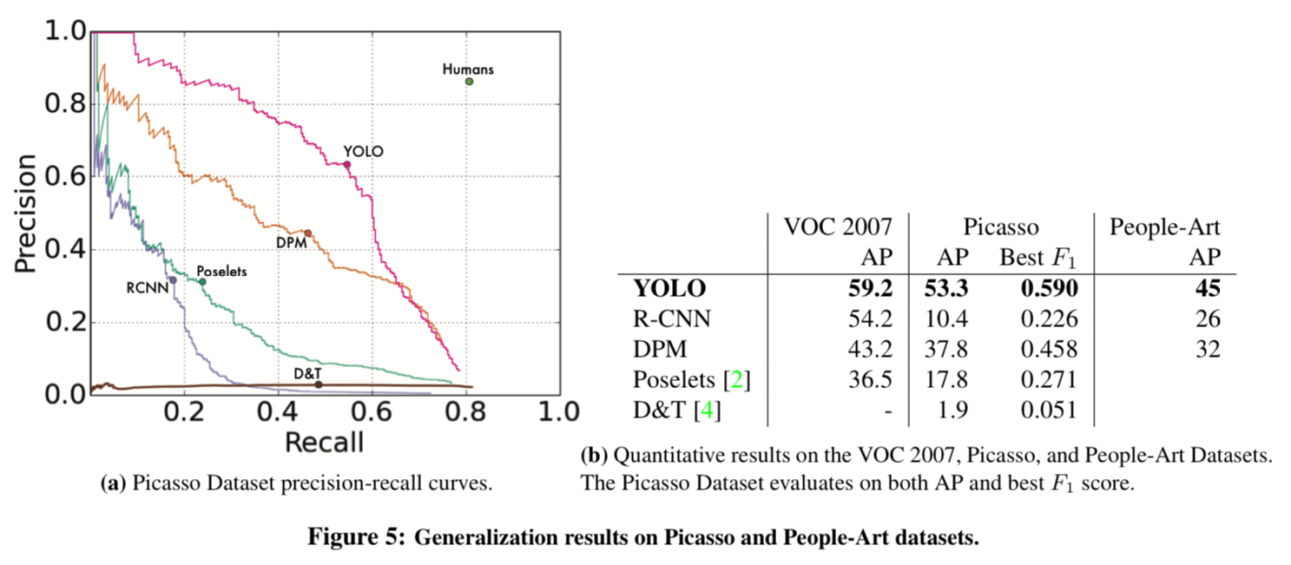
3. Experiments - Generalizability : Person Detection in Artwork
Object detection을 위한 academic dataset들의 training and testing data는 같은 distribution.
Real-time application에서는 모든 가능한 경우를 prediction하기 어렵고, test data는 system이 이전에 봤던 data와는 다를 수 있음
그래서 YOLO를 Picasso Dataset과 People-Art Dataset과 비교하는 실험을 진행.
YOLO는 object의 size와 shape뿐만 아니라, object 간의 관계 및 object가 일반적으로 나타나는 위치를 modeling한다. (?)
예술 작품과 자연 이미지는 object의 크기와 모양 측면에서 유사하므로 YOLO는 여전히 좋은 bbox와 detection을 predict할 수 있음.
(내생각) 다른 detector들은 local region에서 RoI를 predict하는데,
YOLO는 CNN으로 전체 image를 훑기 때문에 그것이 더욱 generalization 성능을 좋게 만드는 것인가?

Slide 17
3. Experiments – Real-Time Detection In the Wild
YOLO를 webcam에 연결하고 image를 camera에서 가져오고 detection을 display하는 시간을 포함하여 real-time performance를 유지하는지 확인했다.
Webcam에 연결되면 object를 추적하는 system처럼 작동하여 object가 이동하고 외관이 변경될 때 detecting한다.
→ System demo 및 source code는 project website에서 확인 가능
Notes:
남은 기간 동안 YOLO를 동작시켜보는 것이 어떨지?

Slide 19
My Conclusion
기존에 복잡한 pipeline이 많아 학습이 힘들고 오래 걸렸던 detection system들을 개선하여
CNN으로 만든 a single network를 통해 모든 과정을 효율적으로 간략화시켜 속도를 많이 개선했다는 점에서
object detection에 많은 contribution을 한 논문인 것 같다.
ImageNet Classification으로 CNN이 급속도로 발전할 때였기 때문에 단순히 classification 문제가 아니라,
object detection에서도 사용될 수 있도록 길을 열어준 논문인 것 같다.

